Slide 1
SQL JOIN
Nama Kelompok :
Adam A.Firdaus (4210151009)
Aldo Ignata Chandra (4210151020)
Yoga Pralista (4210151024)

Slide 2
SQL JOIN
Join digunakan untuk menggabungkan baris dari dua atau lebih table berdasarkan kolom yang terkait antara satu dengan yang lain.

Slide 3
Tipe Tipe SQL Join
SQL JOIN
INNER JOIN
LEFT JOIN
RIGHTJOIN
SELFJOIN

Slide 4
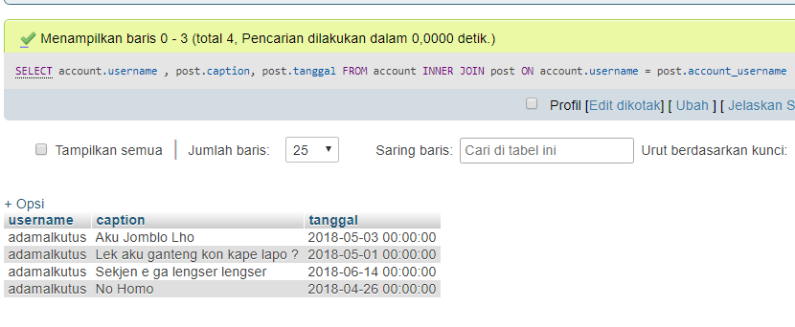
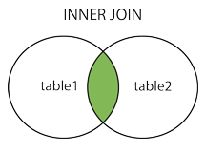
INNER JOIN
Inner Join adalah Tipe Join akan mengambil semua row dari kedua table yang memiliki nilai yang sama.

Slide 5
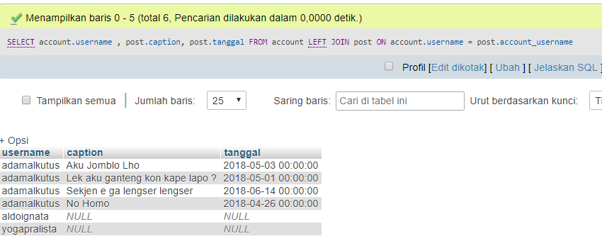
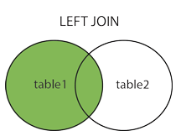
LEFT JOIN
Left Join merupakan tipe join yang mencari data dari suatu table kiri dan mencocokkan data tersebut ke table kanan dengan tidak menghilangkan data sumber apabila data tersebut tidak diketemukan.

Slide 6
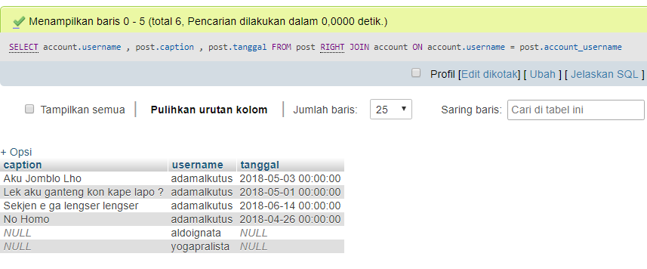
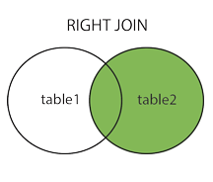
RIGHT JOIN
Right Join merupakan tipe join yang mencari data dari suatu table kanan dan mencocokkan data tersebut ke table kiri dengan tidak menghilangkan data sumber apabila data tersebut tidak diketemukan.

Slide 7
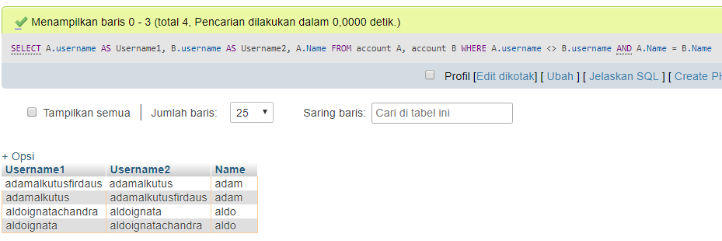
SELF JOIN
Self Join digunakan untuk menggabungkan table dengan dirinya sendiri seolah olah table tersebut adalah dua table.

